Slide 1
"Emocijų karuselė"
Gintarė Beržinienė
Gintarė Klymantienė
Tauragės lopšelis - darželis ,,Kodėlčius”
3 grupė ,,Saulutės“
Tauragė, 2022

Slide 2
Tikslas:
Papildyti turimas žinias, bei įvardinti savo ir kitų jausmus ir emocijas.
Uždaviniai:
Susipažinti su skirtingų emocijų terminais, juos įvardinti ir stengtis pademonstruoti.
Stengtis mimikomis, judesiais perteikti norimą informaciją.
Susipažinti su skirtingais nusiraminimo būdais ir priemonėmis.
Susipažinti su emocijų raiškos būdais iš kurių galime suprasti kito jausmus.

Slide 3
Provokacija: vaikai randa ant stalo padėtus veidrodėlius, kuriuos apžiūrinėja, veidrodėliuose pamato save, bando padaryti įvairias veido išraiškas.
Pateikiami klausimai: Ką matai veidrodėlyje? Pabandyk paliesti savo nosį? Pabandyk paliesti veidrodėlyje savo atspindžio nosį?
Iššūkis: žiūrėdamas į veidrodėlį parodyk savo šiandienę nuotaiką, bei pažiūrėjus į draugą pabandyk pasakyti, kaip jis jaučiasi šiandiena.

Slide 4
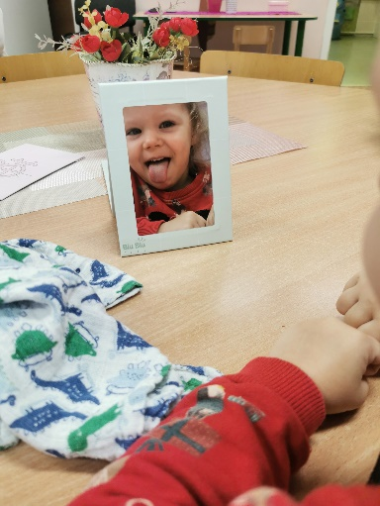
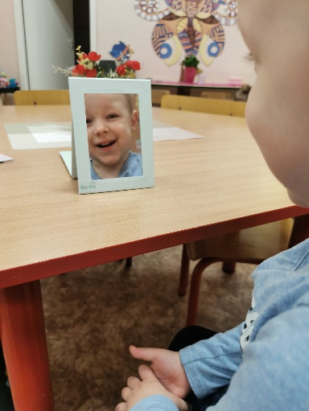
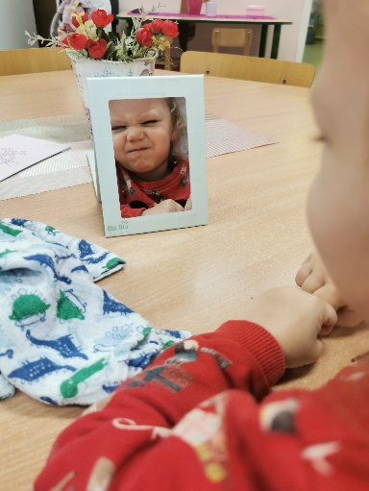
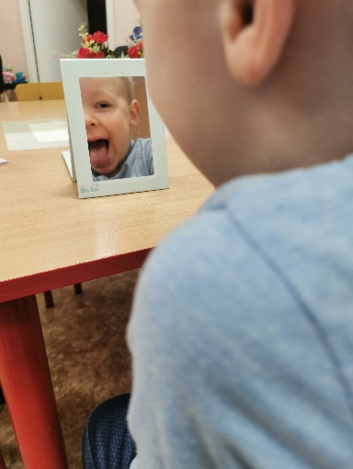
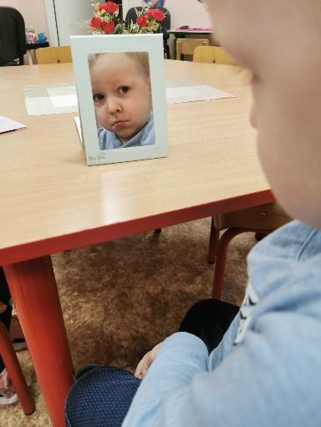
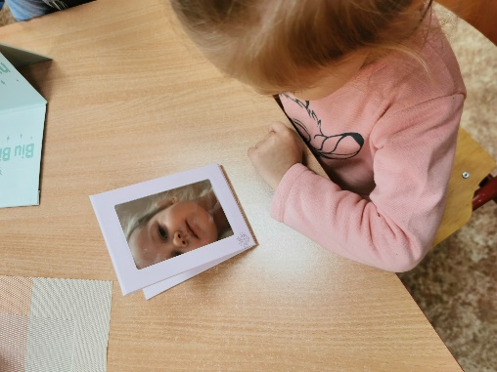
Vaikai tyrinėja savo veido išraiškas veidrodėlyje

Slide 5
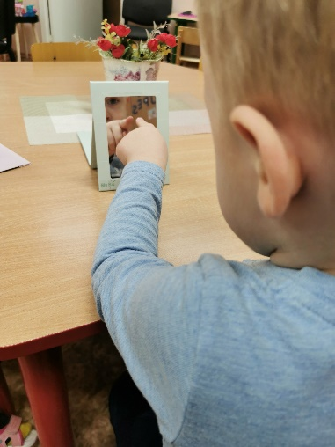
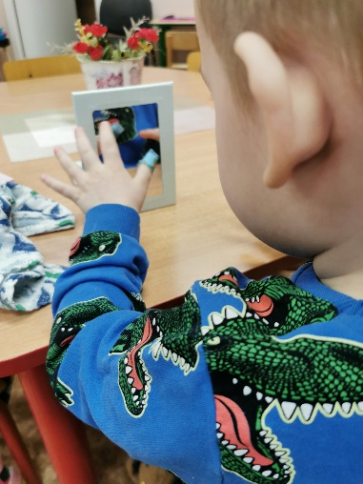
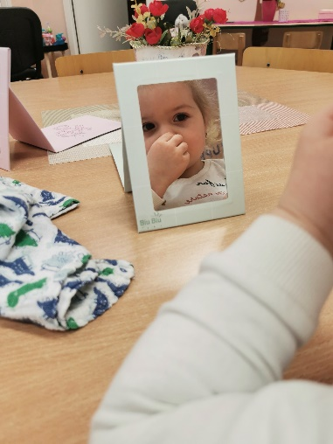
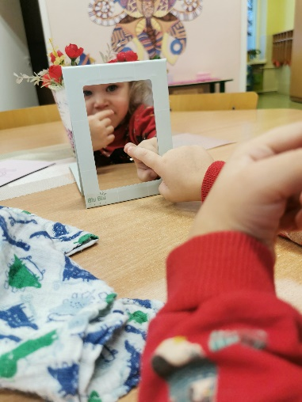
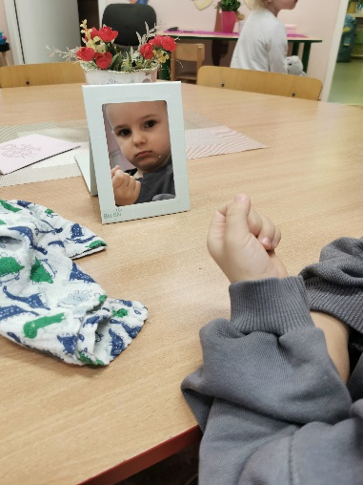
Bando paliesti savo ir atspindžio nosytę

Slide 6
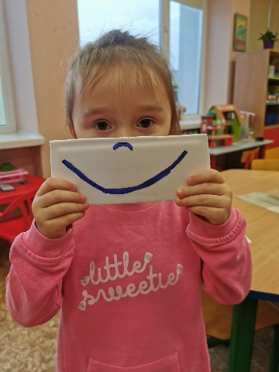
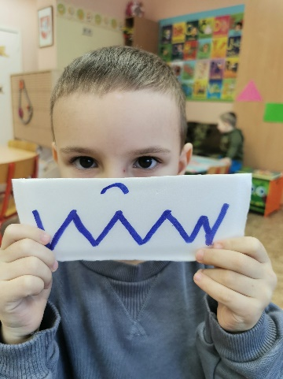
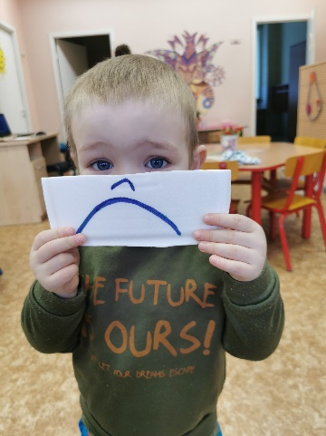
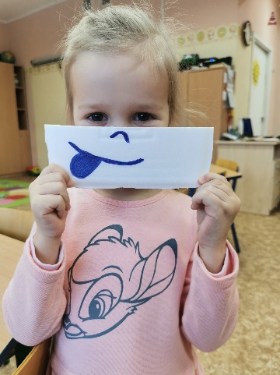
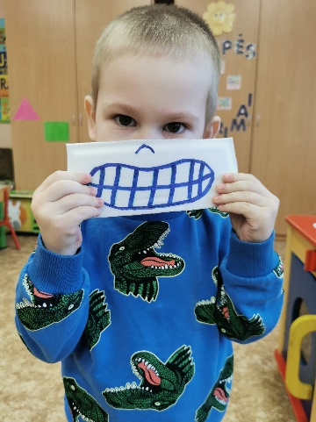
Parodyk kokia šiandien tavo nuotaika

Slide 7
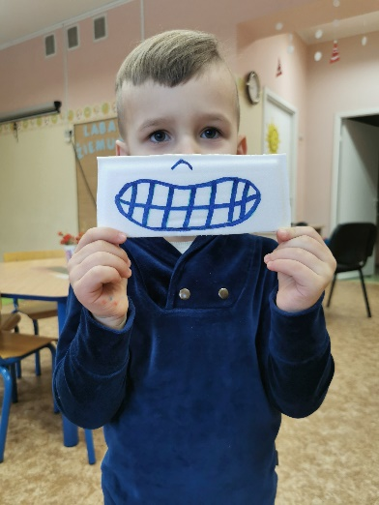
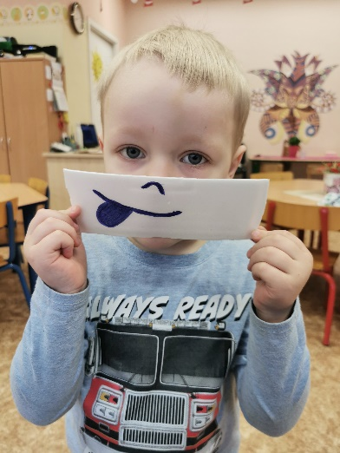
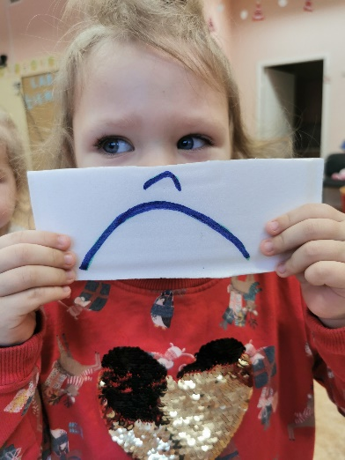
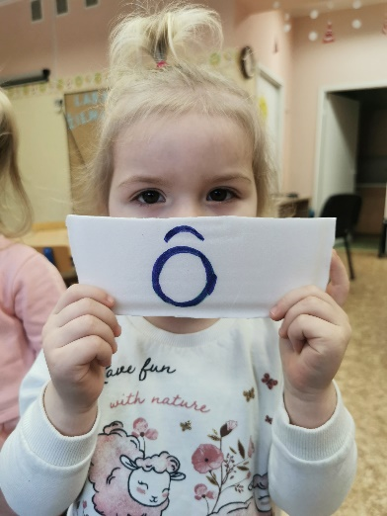

Slide 8
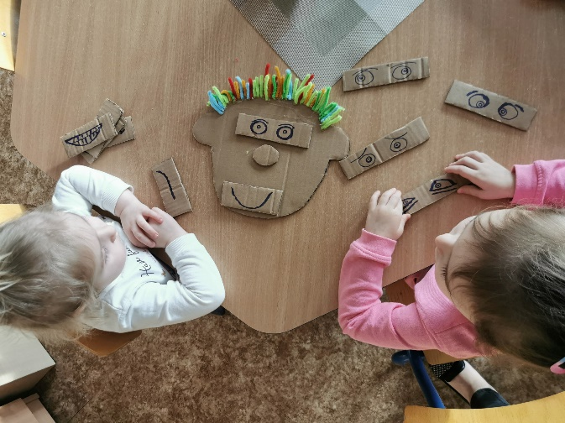
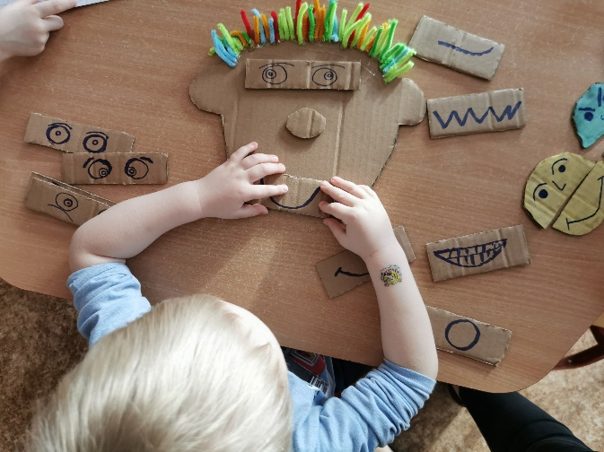
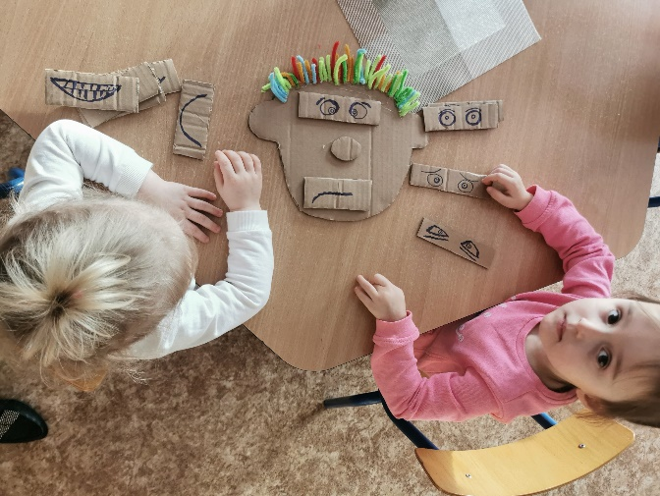
Žaidžiamas žaidimas „Sudėlioki mano veidą“

Slide 9
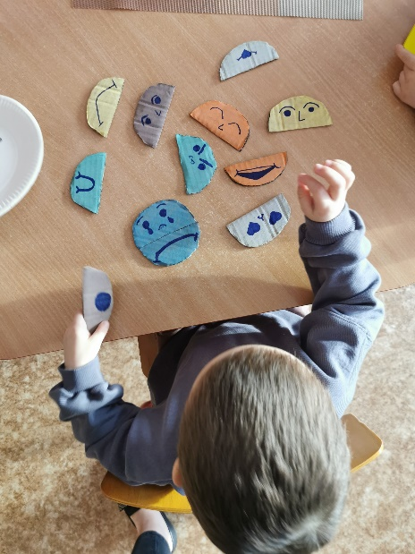
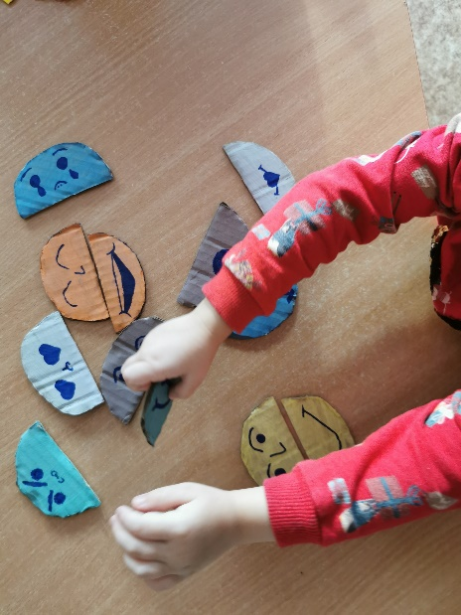
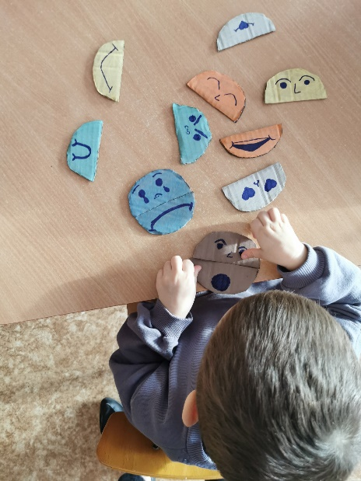
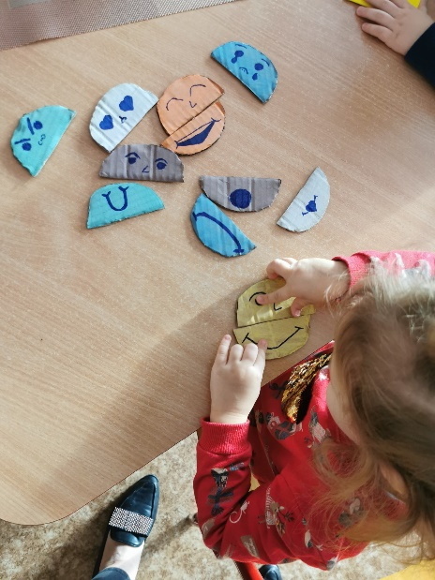
Veikla „Surask mano porą“

Slide 10
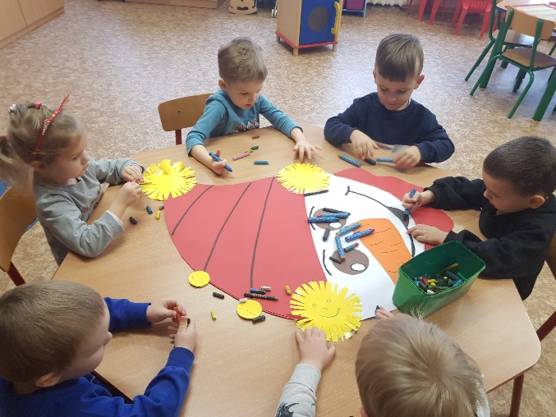
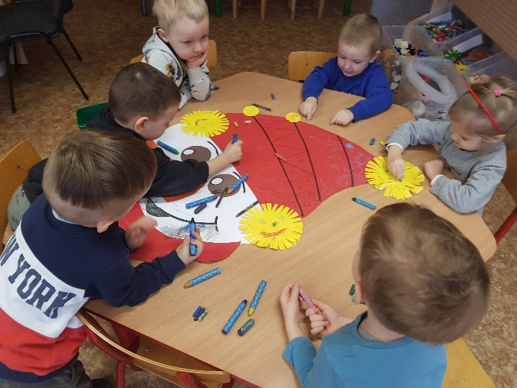
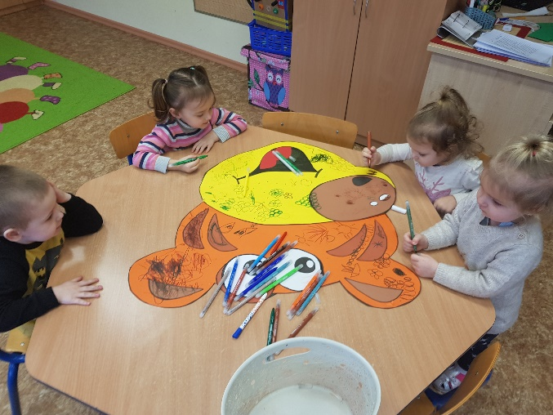
Veikla „Papuošk grupės draugus“

Slide 11
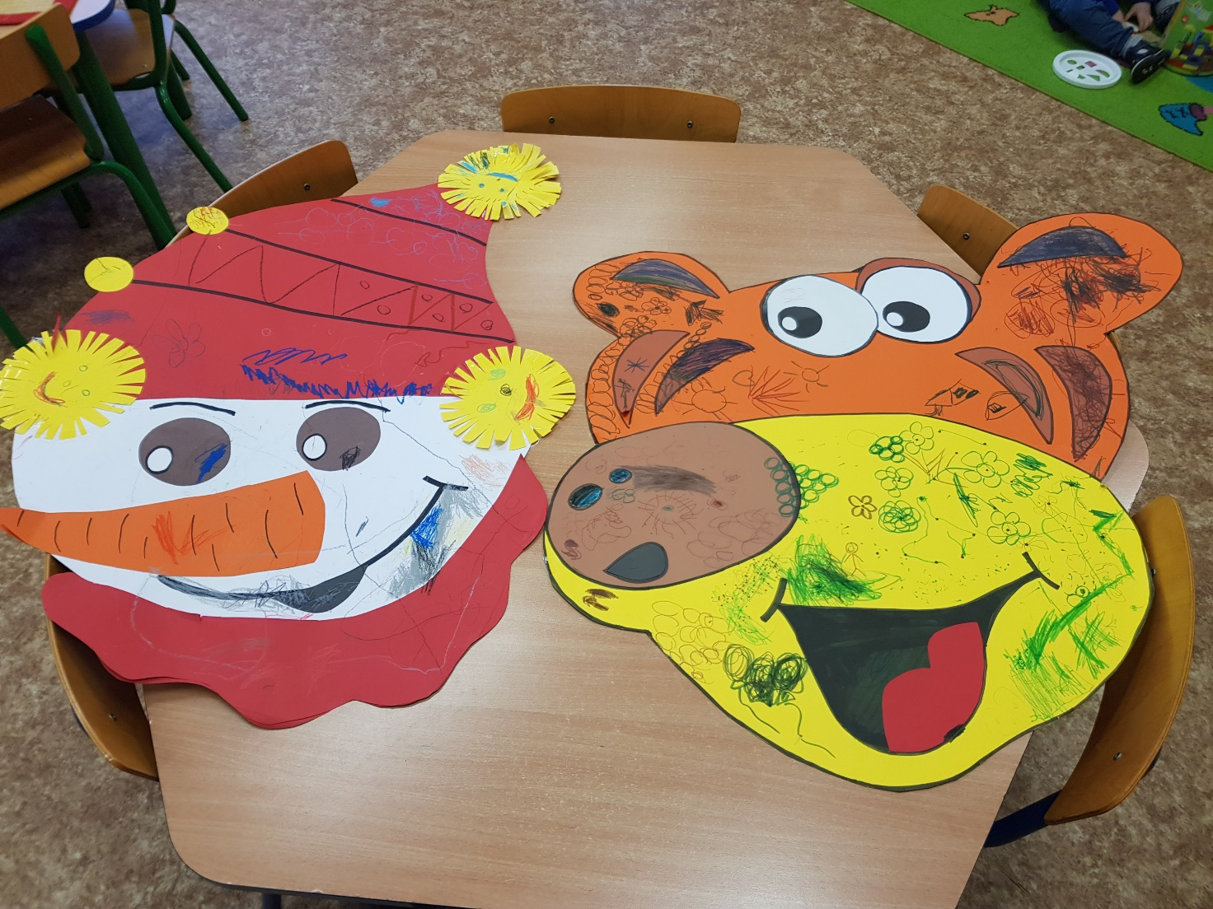

Slide 12
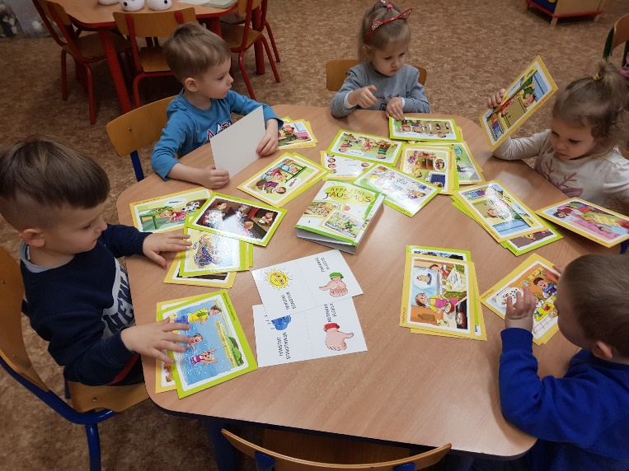
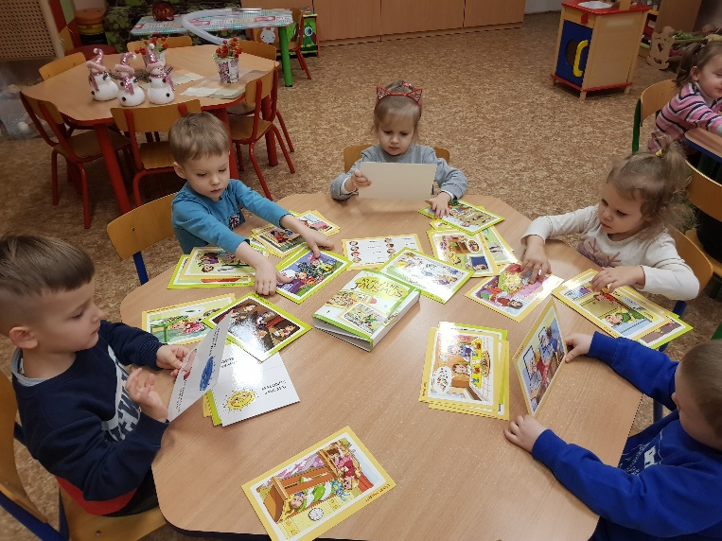
Varto korteles, kuriose atpažįsta ir įvardina įvairius jausmus

Slide 13
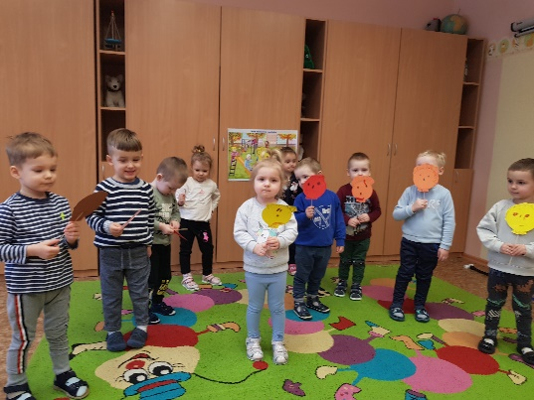
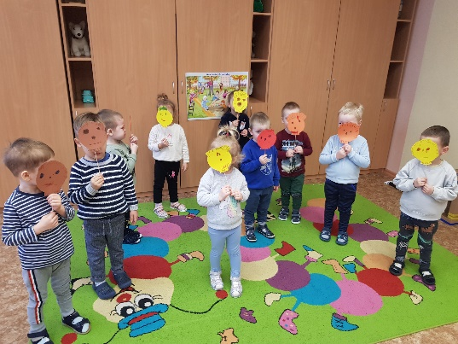
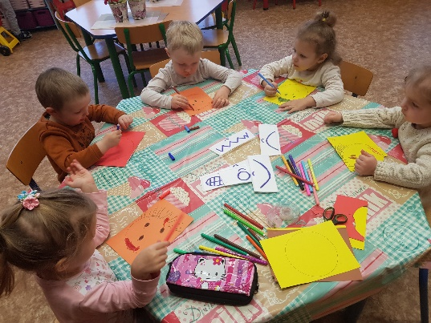
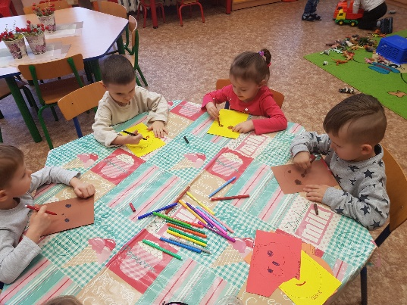
Veikla „Nupiešk savo emociją“

Slide 14
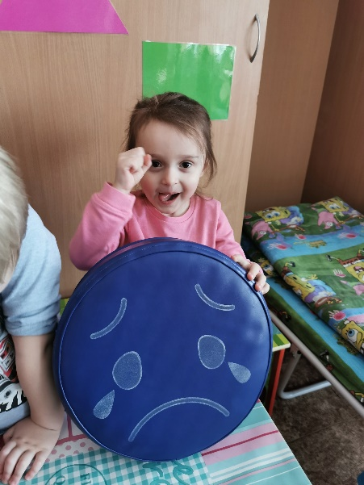
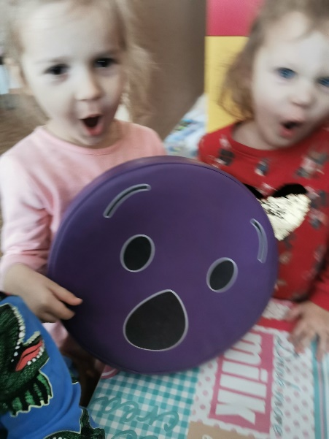
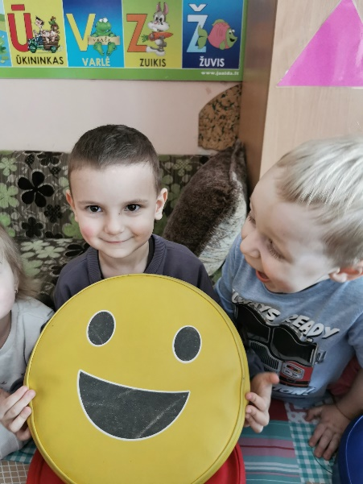
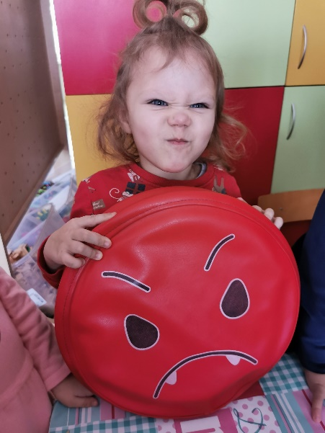
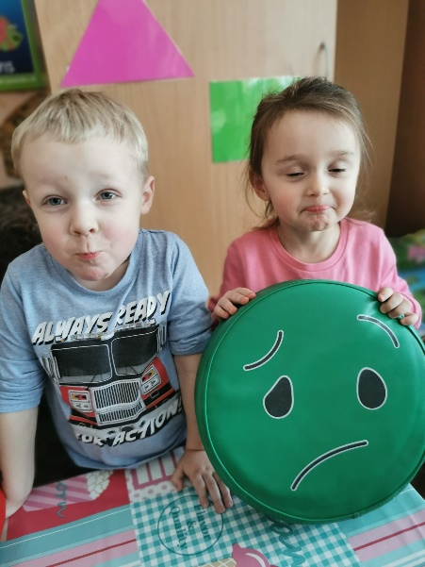
Žaidžia žaidimą „ Atkartoki veido išraišką“

Slide 15
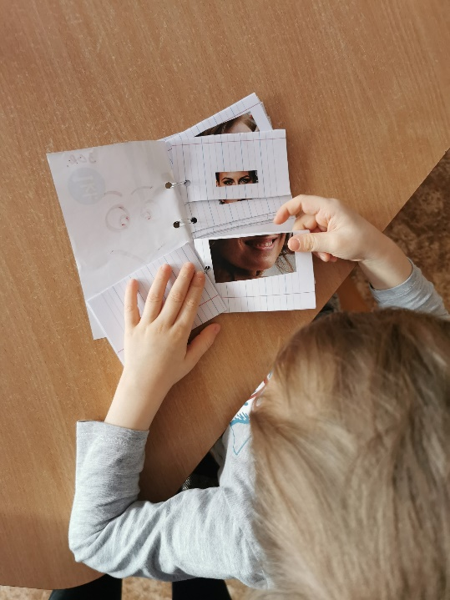
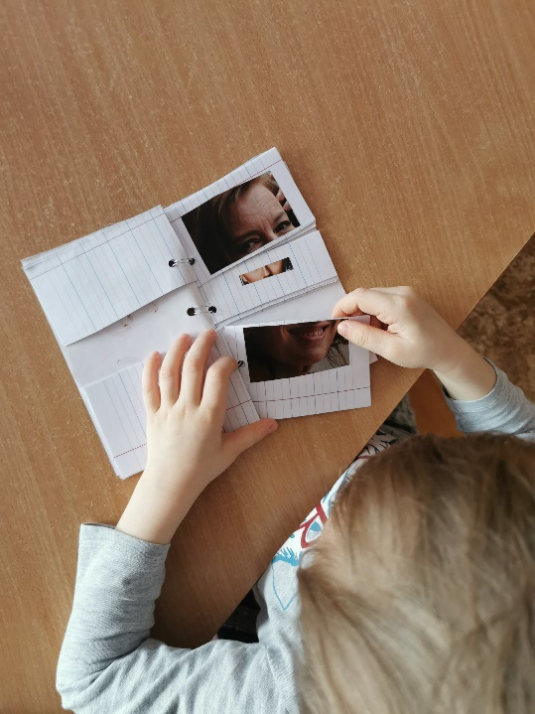
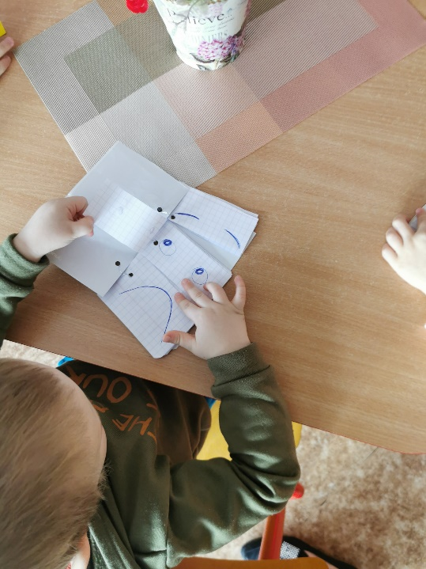
Veikla „Sudėlioki veidelius“

Slide 16
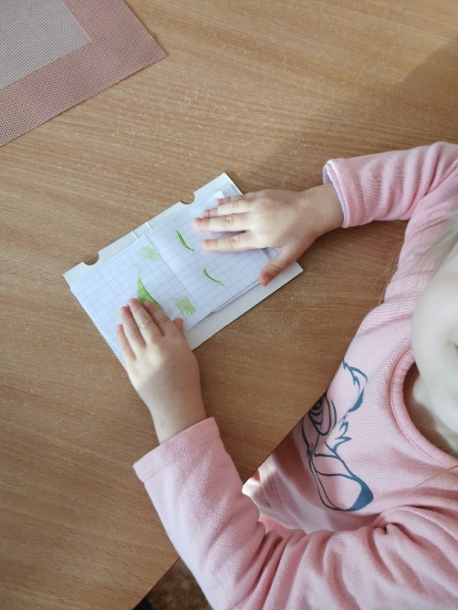
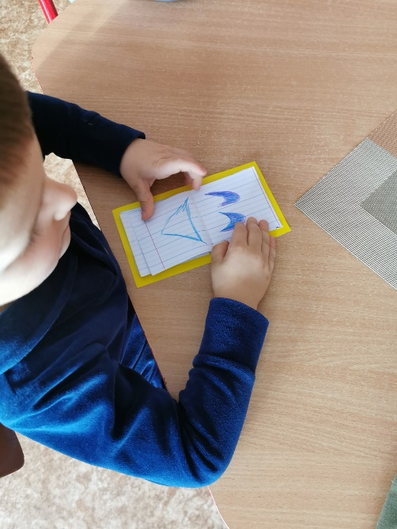
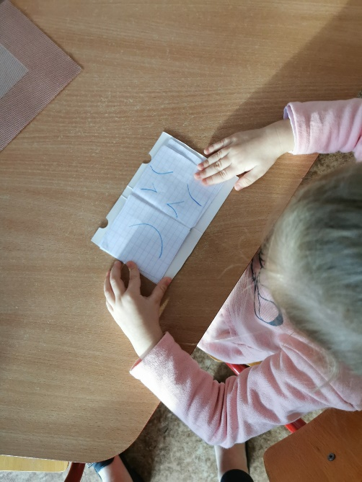
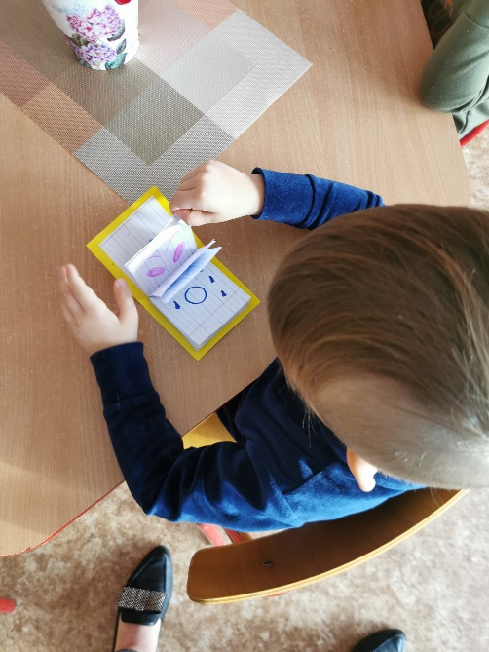
Veikla „Pasakyk, kaip aš jaučiuosi“

Slide 17
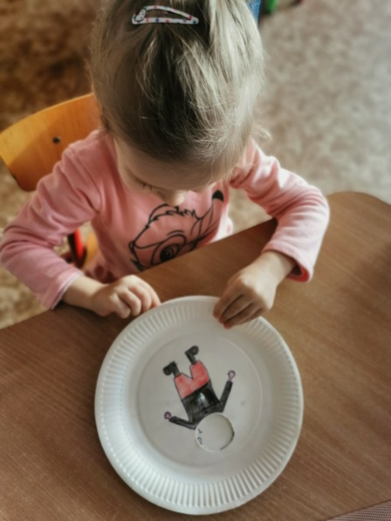
Žaidžiamas žaidimas „Pasukiok ir pamatysi“

Slide 19
Veikla „Priklijuoki man veidelį“

Slide 20
Vaikų inicijuota veikla

Slide 22
Refleksija
Vaikai su dideliu džiaugsmu įsitraukė į veiklas, kartu diskutuodami kokia, tai galėtų būti emocija.
Nustebino tai, kad didžioji dalis vaikų gebėjo tiksliai įvardinti pagrindines emocijas.
Vaikai greitai suvokė, koks muzikos ritmas liūdnos, o koks ritmas linksmos muzikos.
Visos šios veiklos vaikus labai sudomino. Jie sužinojo skirtingų emocijų pavadinimus, jų reiškimo būdus, kodėl svarbu kitiems pasakyti, kaip jaučiamės, patyrė atradimo džiaugsmą, plėtėsi kalbos žodynas.

Slide 23
Ačiū už dėmesį ☺

